Slide 1
ESCUELA NORMAL DE EDUCACIÓN PREESCOLAR
LICENCIATURA EN EDUCACIÓN PREESCOLAR
MTRA. KARLA GRISELDA GARCIA PIMENTEL
TUTORÍA GRUPAL
“ VISUALIZA LAS POSIBILIDADES ”
AIDE PATRICIA MACHORRO GARCÍA #16
SALTILLO COAHUILA, A 25 DE ABRIL DEL 2021

Slide 2
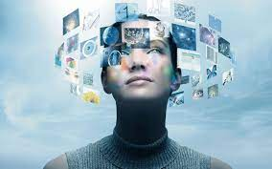
La Visualización refiere a cualquier técnica para crear imágenes, esquemas, o animaciones con el fin de comunicar un mensaje.
visualización científica a la conversión de información abstracta en imágenes
La visualización hay que entenderla como un método de autoauyuda, de estimulación positiva para propiciar la satisfacción personal
visualización
Visualizar es un concepto relacionado con la acción de ver algo.
visualización creativa, por otro lado, se emplea en el terreno de la psicología . Se trata de una técnica motivacional que invita a una persona a “ver” en su mente aquello que pretende conseguir.
Visualización es el acto y la consecuencia de visualizar.

